Slide 1

MHC-PMS
Task 7: Domain Model and Sequence Diagram

Slide 2
UML domain model – Überlegungen
Kein Spaghetti Code
MVC Prinzip angenommen (wobei in der Realisierung dann auf die Frameworks bsp. Von Android zurückgegriffen wird /Activitys, Services etc.
«Aus unserer Sicht macht die gewünschte Detaillierung mit den CRCards ohne Framework entscheid keinen Sinn. Zudem Fragen wir uns wie sich der Aufwand in der Praxis rechtfertigen lässt / zudem veralten die CRC Cards recht schnell» müesse mr no luege öb mr dä inenä☺

Slide 3
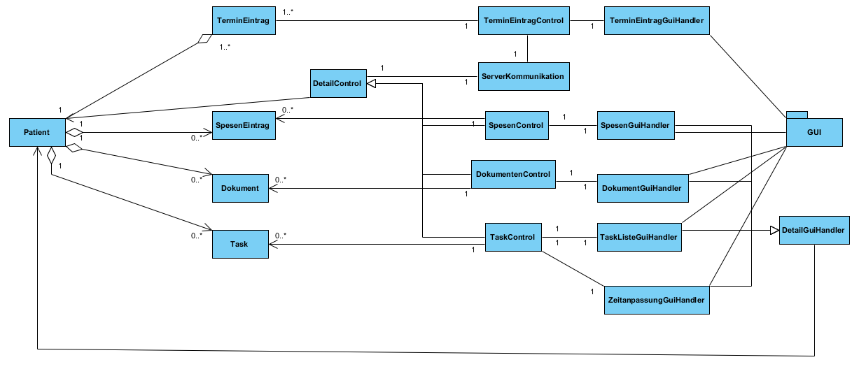
UML domain model

Slide 4
CRC-Card - Dokument
Working Name: Dokument
Possible Names:
Effecitve Name:
Purpose: Stellt Informationen über den Patient zur Verfügung welche auf dem Display angezeigt werden können.
Responsibilities: | Collaborations:
Kennt Dokument Eigenschaften

Slide 5
CRC-Card - GUI
Working Name: Dokument
Possible Names:
Effecitve Name:
Purpose: Stellt Informationen über den Patient zur Verfügung welche auf dem Display angezeigt werden können.
Responsibilities: | Collaborations:
Kennt Dokument Eigenschaften

Slide 6
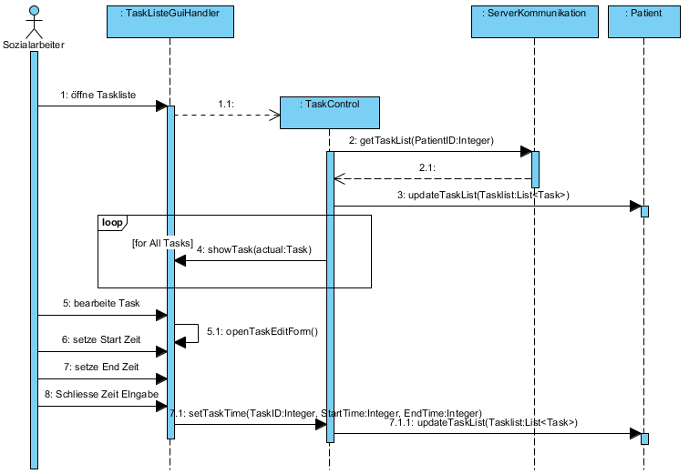
UML sequence diagram

Slide 8
Questions?

